Slide 1
第五篇 电磁学
第12章
静电场中的导体电介质

Slide 2
导体 电介质(1)
主要内容：
静电场中的导体

Slide 3


§12.1 静电场中的导体
（A Conductor in the Static Field )
1. 导体静电平衡的条件
静电感应
在外电场的作用下，导体表面出现感应电荷的现象。
E=0
-
+
-
+
静电平衡
-
+
-
-
+
+
F
导体内部和表面都没有电荷作宏观定向运动的状态。
-
-
+
-
+

Slide 4
导体静电平衡的条件
(1) 导体内部的场强处处为零；导体表面附近的场强处处与表面垂直。(电场特征)
(2) 导体内部和导体表面处处电势相等，整个导体是个等势体, 导体的表面是个等势面。(电势特征)
E
E
-
F
E= 0

Slide 5
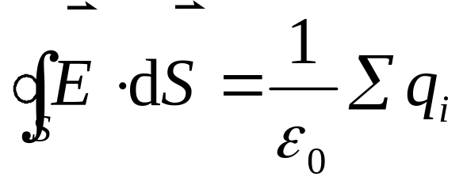
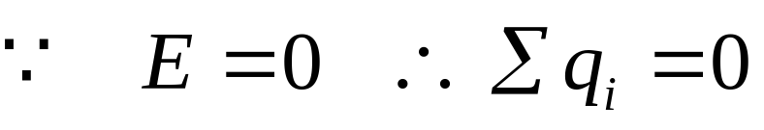
2. 静电平衡时导体上电荷的分布
（1）导体内部没有净电荷，净电荷只分布在导体的外表面。
证明:
在导体内作高斯面S
+
+
+
+
+
+
+
+
+
E= 0
+
S
+
+
+
+
+
+
+
+
+
+
高斯面内处处无电荷，净电荷分布在导体的外表面上

Slide 6




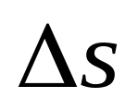

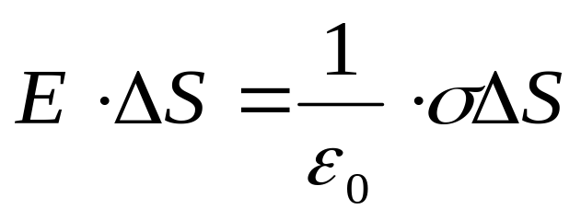
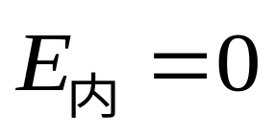
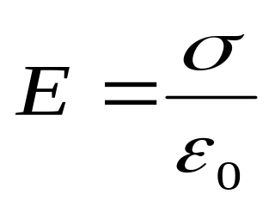
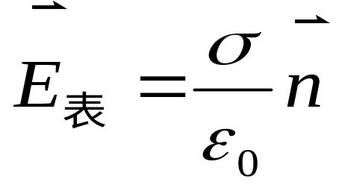
(2) 导体表面邻近处场强的大小与该处导体表面电荷面密度成正比。
证明：
紧贴导体表面作底面积为 的圆柱形高斯面如图
+
+
+
+
σ
+
+
+
+
+
+
+
+
导体

Slide 7

(3)、静电平衡时，孤立导体表面某处的电荷面密度 σ 与该处表面曲率有关，曲率越大（曲率半径越小）的地方电荷面密度越大。
+
+
+
R
+
+
+
+
+
+
+
+
R
+
+
+
R
+
+
+
R
+
+
+
+
+
+
+
+
+

Slide 8
尖端放电
+
+
+
+
-
+
+
+
+
+
+
+
+
-
蜡烛

Slide 9



3. 空腔导体和静电屏蔽
（1）空腔内无电荷的情况
内表面没有净电荷，净电荷只分布在导体外表面。
电场线在外表面处中断，导体及空腔内无电场线。
外面带电体对空腔内无影响
静电屏蔽

Slide 10


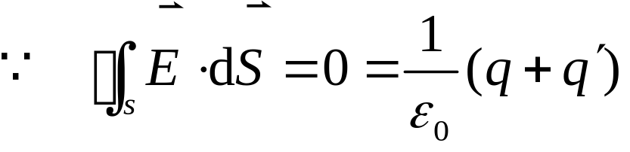

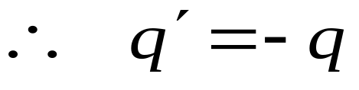
（2）空腔内有电荷 q 的情况
空腔内、外表面会感应出等量的异号电荷。
- q
可由高斯定理证明。设内表面感应电荷为
即：内表面所带电荷为 – q，由电荷守恒，空腔外表面所带电荷为 +q。
起始于 +q 的电场线在内表面处中断，然后再由空腔外表面发出直至无限远，导体内无电场线，在内、外表面处场强不连续。

Slide 11
（3）静电屏蔽
空腔导体起到屏蔽外部空间的电场变化对腔内的影响。
接地的空腔导体可以屏蔽腔内电场的变化对外部空间的影响。
4、有导体存在时静电场的分析与计算

Slide 12





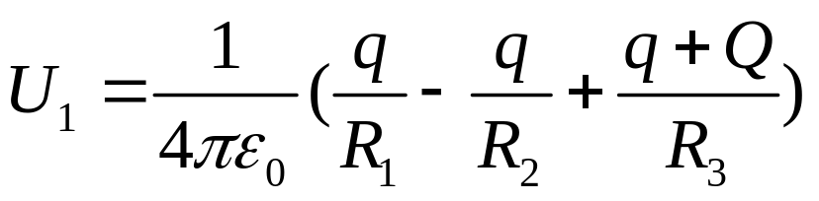
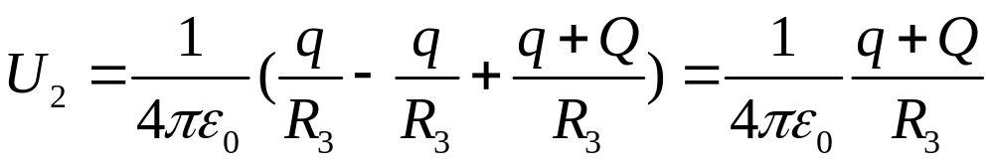
例1 半径为R₁的导体球, 带电荷q, 球外有一内、外半径分别为R₂和R₃（R₃>R₂) 的同心导体球壳，壳上带有电荷Q，计算（1）两球的电势U₁和U₂；（2）用导线把球和壳连接在一起后U₁和U₂分别为多少？（3）若外球接地， U₁和U₂又为多少？
解:
（1）球和球壳达静电平衡后,电荷的分布如图所示
根据电势叠加原理, 空间各点的电势分别为三个带电球面在该点电势的代数和
R₁
R₂
内球电势:
R₃
外球电势:

Slide 13
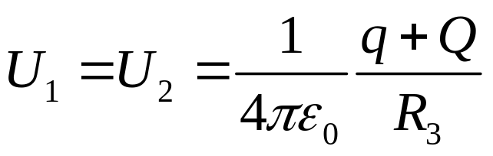
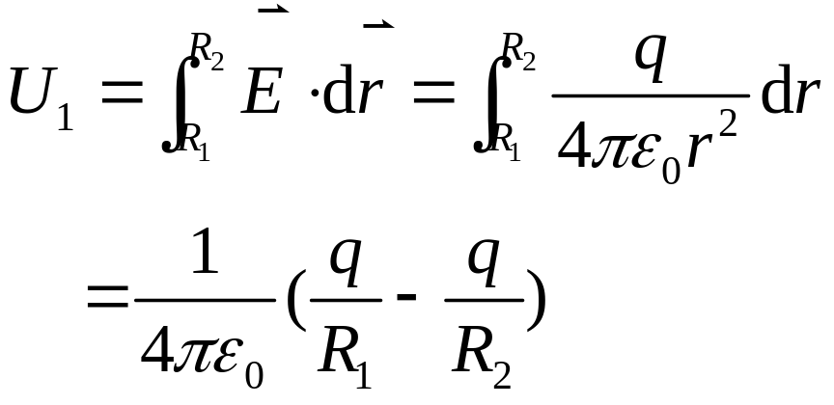
（2）用导线把球和球壳连接在一起后,球和球壳成为一个等势体, 电荷全部分布在球的外表面
R₁
R₂
R₃
（3）外球接地，则U₂= 0，内球电势
R₁
R₂
R₃

Slide 14
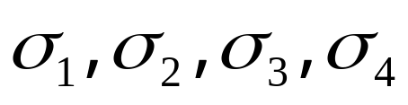
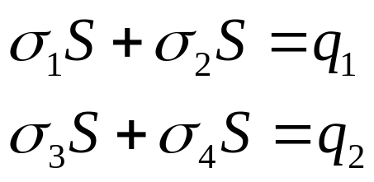



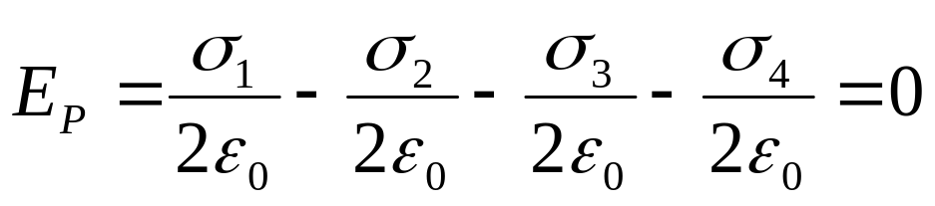
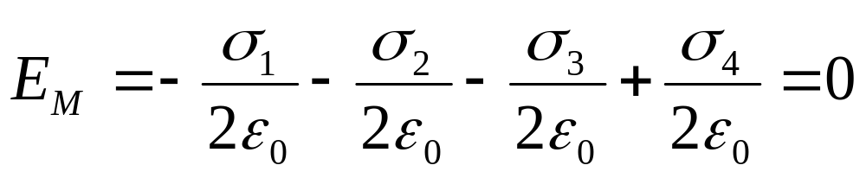
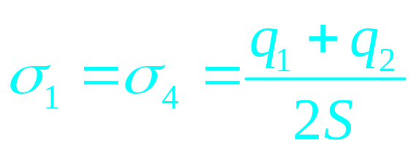
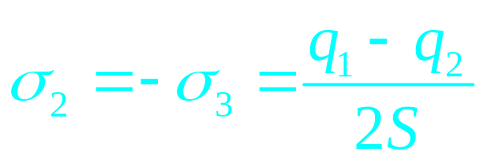
例2 两块大导体平板A、B，面积均为 S ，分别带电 q₁ 和 q₂ ，求静电平衡后两平板四个表面的电荷面密度。
解：
设四个表面的电荷面密度分别为
q₁
q₂
电荷守恒
σ₁
σ₂
σ₃
σ₄
由静电平衡条件，导体板内
·
·
A
B
联立以上四式解得:

Slide 15
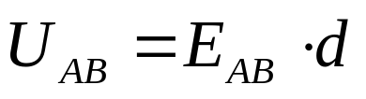
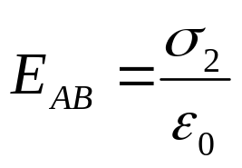

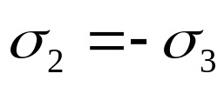



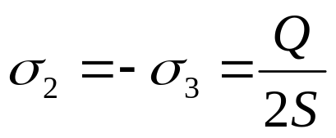
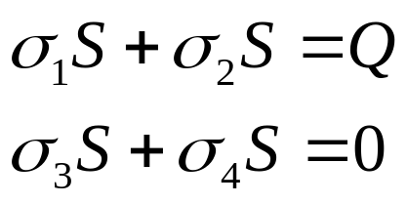
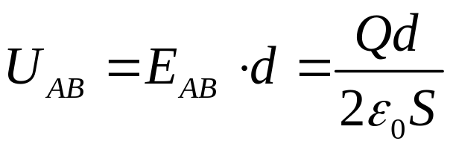
例3 如图所示，把一块原来不带电的导体平板B，移近一块已带有正电荷Q的导体板A，平行放置，设两板面积都是S，板间距离为d，求：（1）当B板不接地时，两板间电势差为多少 ；（2）B板接地时，两板间电势差又为多少？
解：
A
B
（1）B板不接地时
而
σ₁
σ₂
σ₃
σ₄
根据静电平衡和电荷守恒，有
解得:
所以

Slide 16
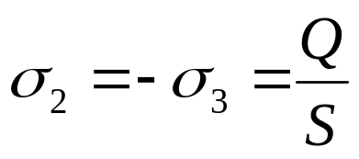

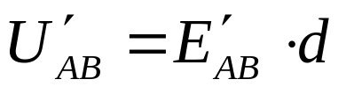
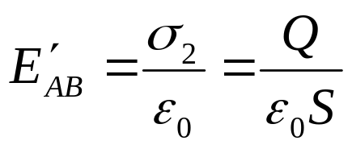
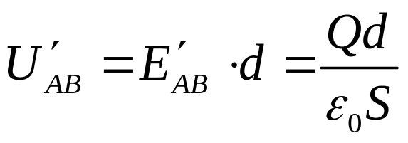
（2）B板接地时
A
B
σ₁
σ₂
σ₃
σ₄
而
所以

Slide 17
作业 p58~62 页
选1, 5, 计16, 18

